Slide 1
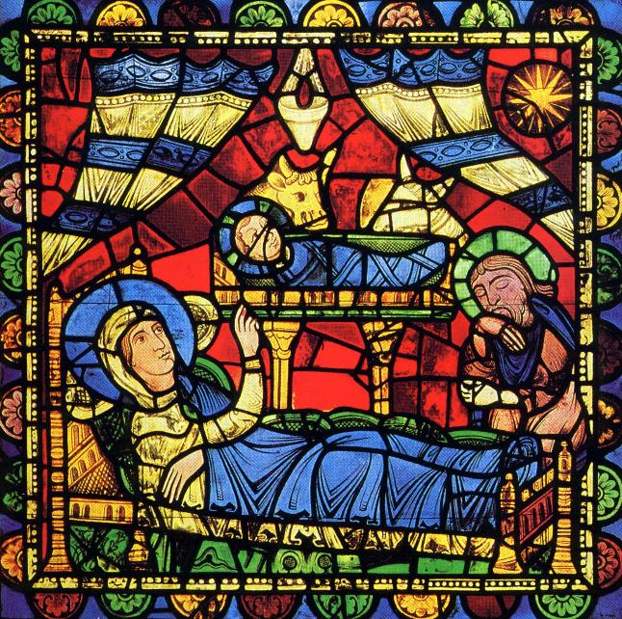
HABITER Module Porte Parole
LECTURE CHRÉTIENNE
POUR AUJOURD’HUI !
Le vitrail de « La Nativité »
Cathédrale de Chartres Vers 1150

Slide 2
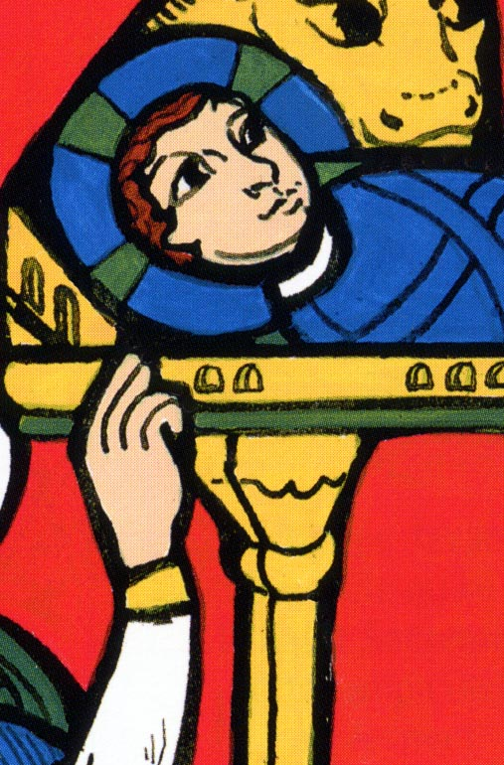
Ces récits ont été écrits après la résurrection;
Ils ne veulent pas faire une description de la naissance de Jésus (les auteurs n’y ont pas assistée) mais dire qui est Jésus.
Il est le “premier-né d’entre les morts”, le “Ressuscité”.

Slide 3
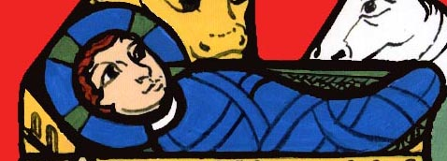
Les langes - bandelettes !
Les langes évoquent peut-être ceux dans lesquels il a été enseveli et qui sont restés dans le tombeau, « signe » qu'il n'est pas resté dans la mort.
Il naît à Bethléem « maison du pain », Marie le couche dans une mangeoire.
Lors de la Cène, Jésus donne le pain à manger en proclamant :
« Ceci est mon corps, livré pour vous. Prenez et mangez».

Slide 4
Les langes - bandelettes !
Jésus est celui qui se donne en nourriture aux hommes.
C'est bien ce qui reste aujourd'hui pour dire la présence de Dieu.
Eucharistie ! Le pain et le vin sur l'autel signifient la présence du Christ mort et ressuscité.
Il est corps livré.
Sur l'autel, le prêtre rend grâce pour cela.

Slide 5
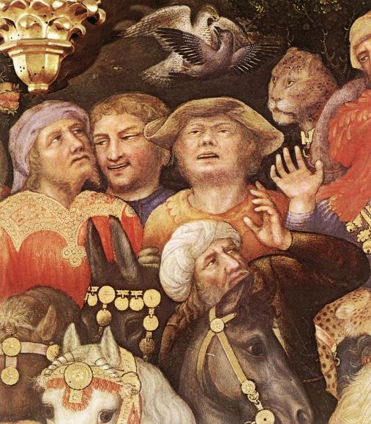
Les bergers !
Les bergers sont les premiers à venir le reconnaître et à l'annoncer.
Les plus petits de la société peuvent reconnaître en ce petit enfant leur sauveur, leur nouveau maître.
Les bergers sont aussi les gardiens du troupeau ; ils partent annoncer ce qu'ils ont vu !

Slide 6
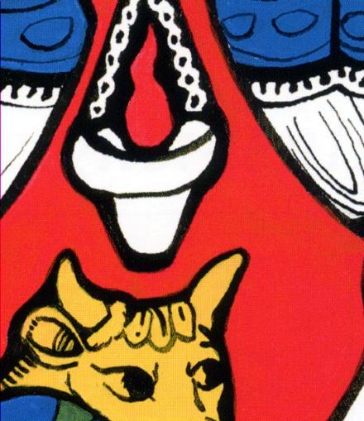
La lampe !
La lumière, la gloire de Dieu se manifeste désormais dans un petit enfant, comme elle se manifeste dans le Ressuscité.

Slide 7
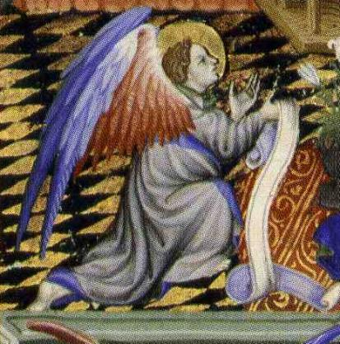
L'ange et la troupe céleste !
Toutes les allusions à la gloire de Dieu sont importantes.
Les anges sont signes que désormais ciel et terre se rejoignent.

Slide 8
L’étoile !
L'étoile que chacun suit pour se guider sur le chemin de la foi, c'est bien le Ressuscité lui-même.
C'est le Christ qui mènera à Dieu.

Slide 9
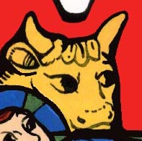
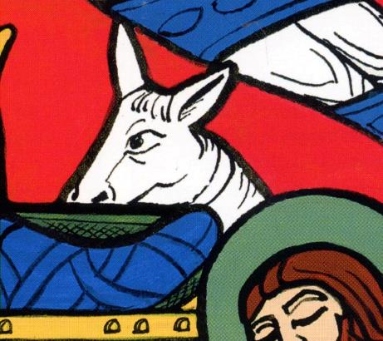
L’âne et le bœuf !
Comme l'âne et le bœuf, que chacun soit capable de reconnaître en cet enfant son maître, celui qui, descendu du ciel, a pris notre humanité pour la conduire dans la résurrection !

Slide 10
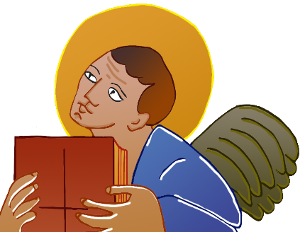
Un mot sur l’Évangile de Matthieu
Matthieu présente dans son Évangile une autre version de la naissance de Jésus.
Il a un message complémentaire à donner.
Les mages évoquent l'universalité : tous, croyants ou non, peuvent reconnaître le Christ dans ce petit enfant.
Les cadeaux, de l'or comme pour un roi, de l'encens comme à un Dieu, de la myrrhe pour les morts, montrent bien que celui qui naît est bien le nouveau roi, Dieu lui-même, celui qui est mort et ressuscité.
Il l'est, dès sa naissance.

Slide 11
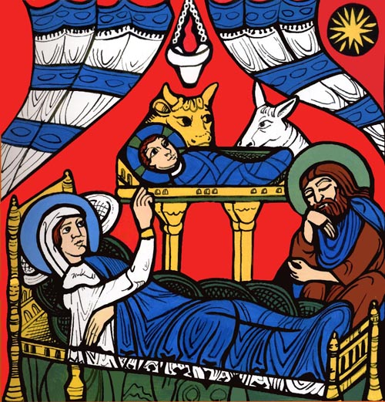
Le vitrail de Chartres
Le vitrail de Chartres propose une méditation sur le mystère de l'Incarnation.
Après la mort de Jésus, le rideau du sanctuaire se déchire ; le voile qui cachait le Saint des Saints, qui « cachait » Dieu, s'ouvre.
La mort de Jésus est la clef du mystère : Dieu se révèle en Jésus Christ.
Le rideau du vitrail ouvre à la compréhension de ce mystère : Jésus enfant, sur l'autel, enveloppé, lié de bandelettes comme dans le tombeau.
Il est lié dans la crèche et délié du tombeau.

Slide 12
Le vitrail de Chartres
Celui que Marie désigne dans ce vitrail est l'agneau de Dieu.
Celui qui est mort sur la croix est bien le fils de Dieu, le Ressuscité ; c'est celui que chacun rencontre désormais dans l'eucharistie, « pain descendu du ciel » !
L'artiste annonce le mystère fêté à Noël et déjà la lumière de Pâques.

Slide 13
Réalisation Catéchese Par la Parole avec les textes du module Habiter Collection Porte Parole

